Slide 1
УВАЖАЕМЫЕ ПРЕПОДАВАТЕЛИ И СТУДЕНТЫ!
Представляем Вам новую учебную литературу на английском языке для АБФ и ФВиТЖ, поступившую в фонд НБ «Білім орталығы». Аннотации к книгам переведены на русский язык.
Ждем Вас по адресу:
пр. Абая 28, НБ «Білім орталығы»
ежедневно: с 9.00 до 19.00 ч.
ҚҰРМЕТТІ ОҚЫТУШЫЛАР МЕН СТУДЕНТТЕР!
“Білім орталығы” ҒК-ның қорына келіп түскен АБФ және ВжМШТ факультетіне арналған ағылшын тіліндегі жаңа оқулықтарды ұсынамыз. Осы кітаптарға дерексіздер орыс тіліне аударылған.
Сіздерді мына мекен-жай бойынша күтеміз:
Абай даңғылы 28, ҒК «Білім орталығы»
Күнделікті: 9.00 – 19.00

Slide 2
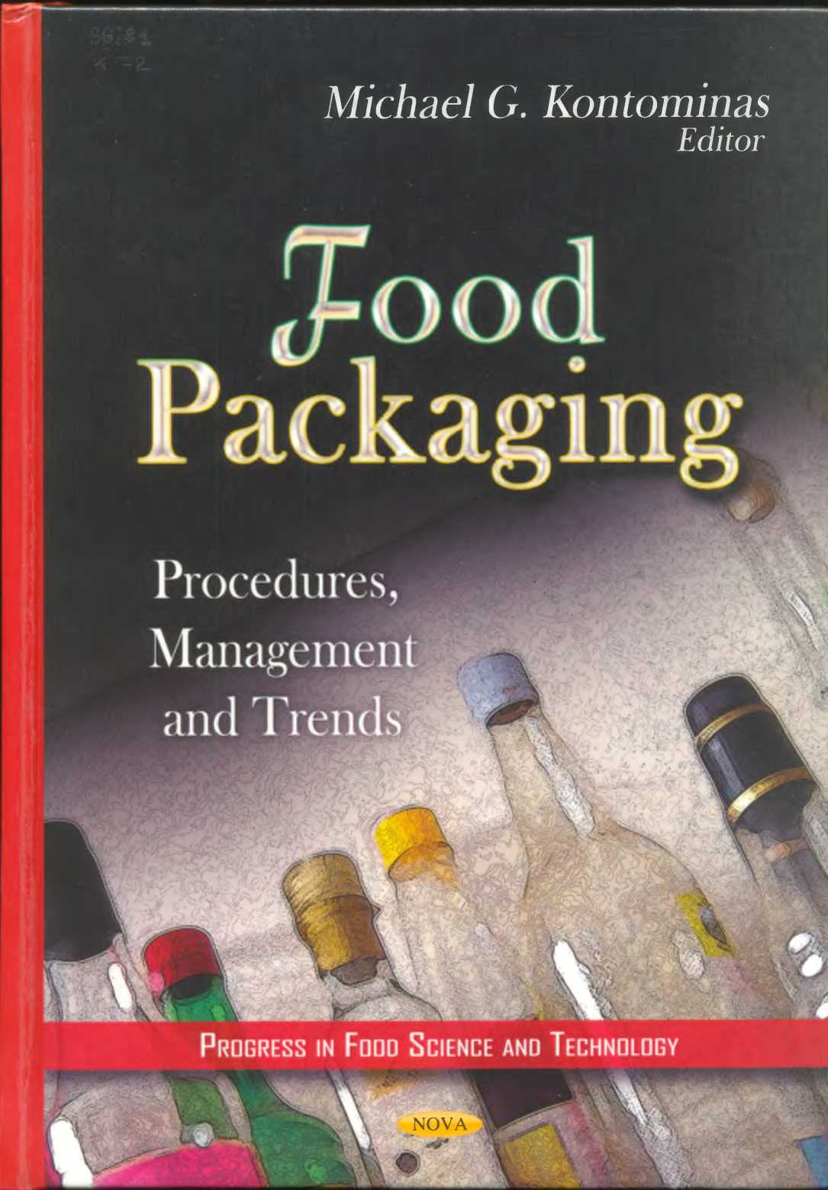
В библиотеке имеется 1 экз.
36.81
K72 Kontominas, M. G. Food Packaging: Procedures, Management and Trends [Текст] / M. G. Kontominas. - New York : Nova Science Publishers, Inc., 2012. - 246 p. , il.
Книга «Упаковка пищевых продуктов: производство, менеджмент, тренды» посвящена упаковке пищевых продуктов как отрасли прикладной науки, которая берет начало в 60-х годах 20 века. Сегодня она преподается как самостоятельный предмет в крупнейших университетах мира. Основной задачей этой отрасли является разработка защиты пищевых продуктов от физического, химического, биологического и механического повреждения. Одновременно эта наука является маркетинговым инструментом, привлекающим потребителя такими функциями упаковки, как простота в обращении, легкое открывание, яркие ярлыки, информация по содержанию питательных веществ в продукте и инструкции по его использованию.
За прошедшие годы в этот предмет вошли такие научные дисциплины, как аналитическая и пищевая химия, пищевая микробиология, химическая и механическая инженерия, биотехнология пищевых продуктов, нанотехнология, полимеры, технология, материаловедение, информатика, а также полиграфия, менеджмент, маркетинг, логистика и даже психология.
Цель настоящего издания – рассмотреть некоторые из различных современных вопросов упаковки пищевых продуктов, связанных с вышеуказанными дисциплинами.
Книга будет полезна студентам вузов, а также специалистам, занимающимся упаковкой продуктов.

Slide 3
В библиотеке имеется 1 экз.
_{51.23}
_{Н 41}
Haynes, A. Advances in Food Analysis Research [Текст] / A. Haynes. - New York : Nova Science Publishers, Inc., 2015. - 244 p. , il.
Книга «Достижения в области исследований пищевых продуктов» посвящена качеству и безопасности пищевых продуктов.
В первой главе представлены новые методы измерения антиоксидантной активности пищевых продуктов с упором на преимущества, недостатки и возможные изменения в различных методах измерения.
Во второй главе освещается роль хирального анализа пищевых компонентов, добавок и пестицидов с помощью капиллярного электрофореза (СЕ).
В последующих главах рассматриваются вопросы применения хемометрических методов и хроматографических данных для характеристики и аутентификации географического происхождения оливкового масла., использование методов на основе ДНК для обнаружения фальсификации растительных пищевых продуктов. Последняя глава посвящена безопасности пищевых продуктов, причем особое внимание уделяется взаимодействию напитков и пищевых красителей.
.

Slide 4
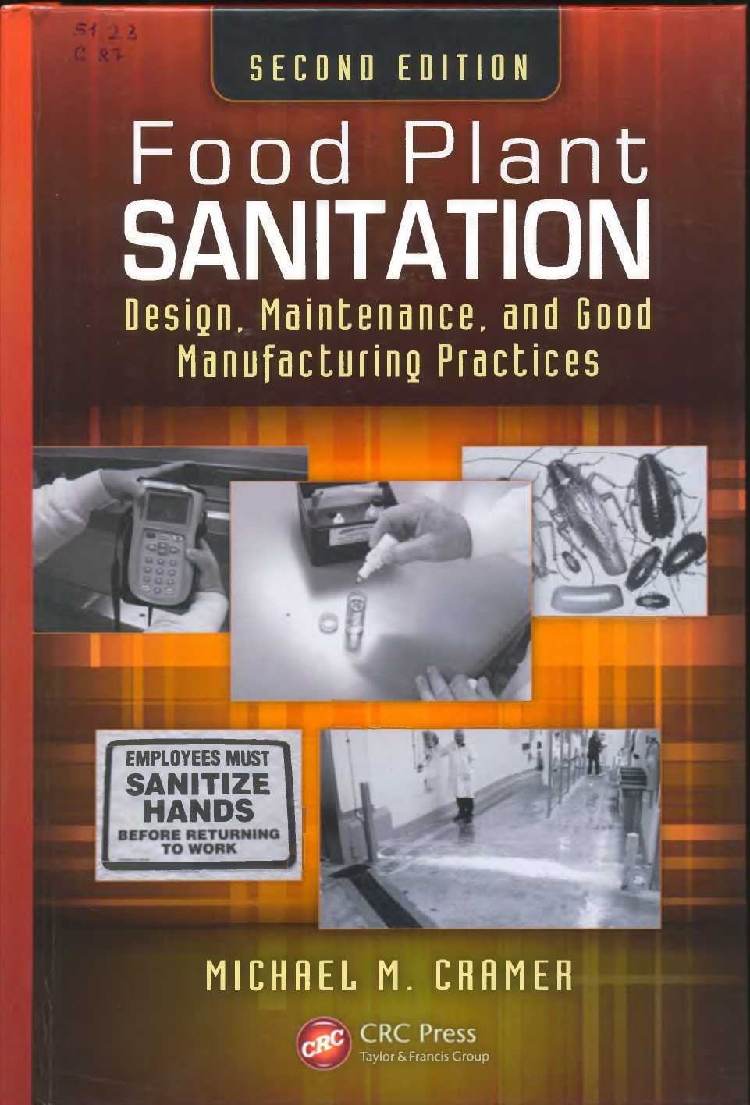
В библиотеке имеется 1 экз.
51.23
С 87
Cramer, M. M. Food Plant Sanitation: Design, Maintenance, and Good Manufacturing Practices [Текст] / M. M. Cramer. - 2-е изд. - Boca Raton : Taylor & Francis Group, 2013. - 291 p.
Книга «Санитарная обработка пищевых продуктов: проектирование, техническое обслуживание и практика производства» написана автором, имеющим более чем 35-летний опыт работы в пищевой промышленности. Второе издание содержит полностью обновленные практические рекомендации по всем аспектам санитарии пищевых продуктов и вопросам безопасности пищевых продуктов.
В книге рассматриваются вопросы тестирования и контроля микроорганизмов в пищевой промышленности, в том числе недавние проблемы в отрасли из-за патогенов, таких как Listeria monocytogenes. Предлагаются обсуждения по вопросам биопленки, нормативных требований Европейского Союза, аллергенов, проектирования санитарных сооружений, а также текущих санитарных требований и нормативных изменений от FDA и USDA. Кроме того, автор представляет методы проверки санитарных условий.

Slide 5
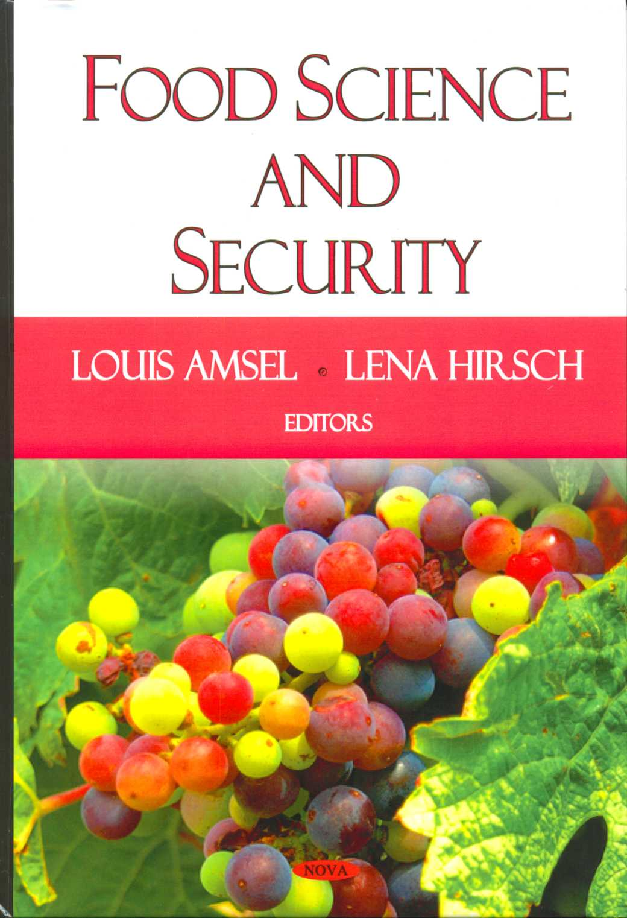
В библиотеке имеется 1 экз.
Food Science and Security [Текст] / ed.: L. Amsel, L. Hirsch. - New York : Nova Science Publishers, Inc., 2009. - 330 p.
Книга «Наука и безопасность продуктов питания» охватывает различные темы пищевой биотехнологии и вклада этой науки в продовольственную безопасность и здоровье человека. Авторы подчеркивают важность органических продуктов в питании, рассматривают химические и биологические основы безопасности продуктов питания.
Одна из глав посвящена производству клеточного протеина как дополнительного источника диетического питания.
В книге обсуждаются проблемы метаболического синдрома и важности морепродуктов в его лечении, приводятся факты научных исследований по снижению риска сердечных болезней, лишнего веса, давления, проведенных в различных странах, в том числе, в развивающихся странах. Поднимается роль домашних хозяйств в производстве мясной продукции и обеспечении продовольственной безопасности стран.
.

Slide 6
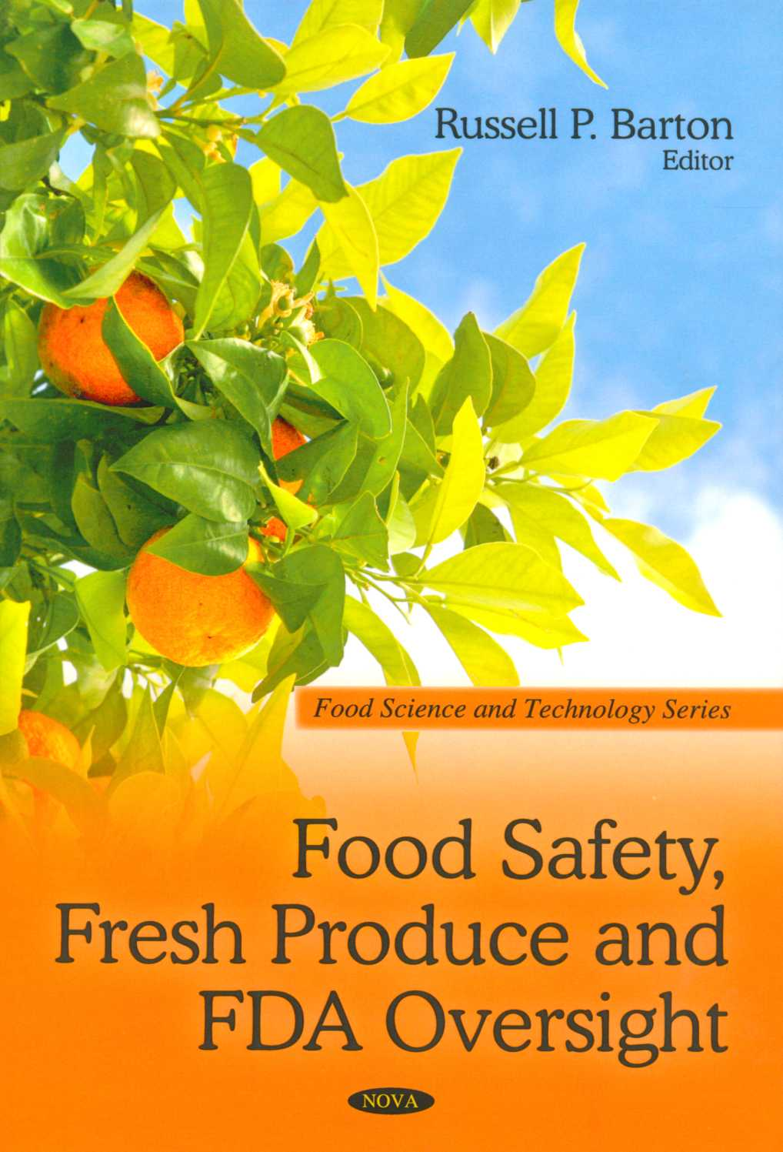
В библиотеке имеется 1 экз.
Food Safety, Fresh Produce and FDA Oversight [Текст] / ed. R. P. Barton. - New York : Nova Science Publishers, Inc., 2010. - 110 p.
В последние годы зарегистрированные вспышки болезней связаны с пищевыми продуктами. Особое беспокойство вызывает загрязнение в скоропортящейся продукции, поскольку продукты часто потребляются в сыром виде.
В книге «Продовольственная безопасность, производство скоропортящейся продукции и деятельность Управления по контролю за качеством продуктов питания и медикаментов США» рассматриваются вопросы, связанные с законодательством в области пищевой безопасности. Освещаются функции и задачи этого Управления, а также деятельность его подразделений.
Также имеются данные о финансовых вложения США в систему надзора за безопасностью производства продукции. В частности, приводятся документы о проведении мероприятий, направленных на снижение заболеваний сальмонеллезом.

Slide 7
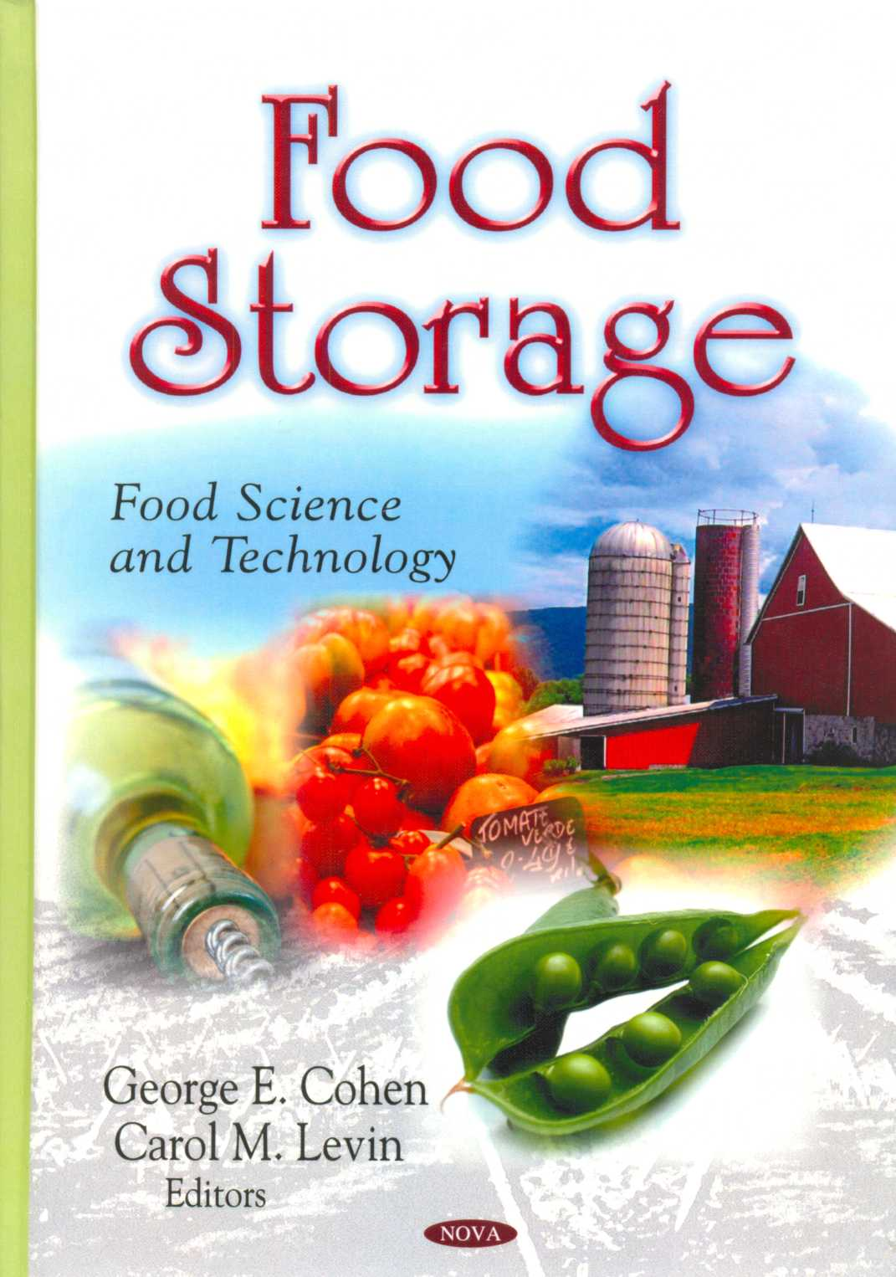
В библиотеке имеется 1 экз.
Food Storage [Текст] / ed.: G. E. Cohen, C. M. Levin. - New York : Nova Science Publishers, Inc., 2011. - 182 p.
Книга «Хранение продуктов питания» вышла в серии «Наука о продуктах питания и технологии».
Хранение продуктов питания - это и традиционный способ сохранения продовольствия, и важная отрасль промышленности.
Данная книга представляет собой современное исследование хранения продуктов питания, включая влияние накопления на диссипацию остаточных количеств пестицидов в продовольственном зерне и системный состав на деградацию сорбатов, его влияние на неферментативное потемнение и другие сенсорные изменения, которые могут ограничить срок хранения пищевых продуктов.
В книге также подняты вопросы природных биологических консервантов для улучшения качества и хранения пищевых продуктов и использования азота для хранения сырого молока.

Slide 8
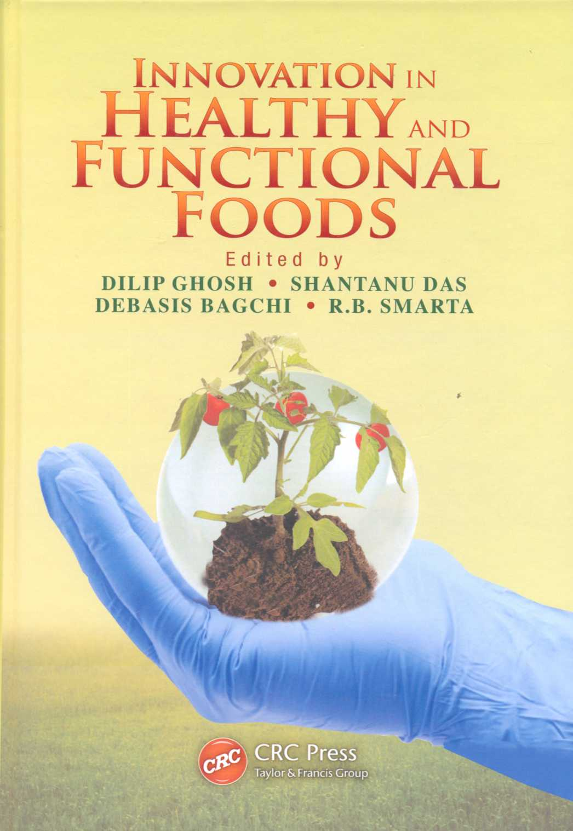
В библиотеке имеется 1 экз.
Innovation in Healthy and Functional Foods [Текст] / ed. D. Ghosh, S.das D.Bagchi, R.B.Smarta. – Boca Raton , London, New York: CRC Press, 2013. - 598 p.
В представленной книге «Инновации в производстве здоровых и полезных продуктов питания» говорится, что в последние годы в науке и производстве произошел сдвиг в сторону улучшения вкуса продуктов и обеспечения населения здоровой и полезной продукцией, которая к тому же служила бы профилактике заболеваний. Чтобы удовлетворить эту потребность в таких инновациях, академические исследования должны сочетать в себе теорию и практику. Осуществить это должны специалисты в области биологических наук, науки о питании, инженерии, маркетинга, права, финансов, устойчивого развития и управления.
В ней также рассматриваются различные аспекты инновационного процесса улучшения продукции, при этом уделено много внимания продуктам с добавками, такими как омега-3, пробиотики и белок, предназначенными для улучшения здоровья населения. Подчеркиваются ключевые факторы инновационной деятельности пищевой промышленности – доступность, устойчивость и ужесточение правительственных решений.
В книге даны характеристики различных рынков по всему миру, исследования потребительского поведения, некоторые вопросы пищевой промышленности, упаковки и полезных ингредиентов, доставки продукции.

Slide 9
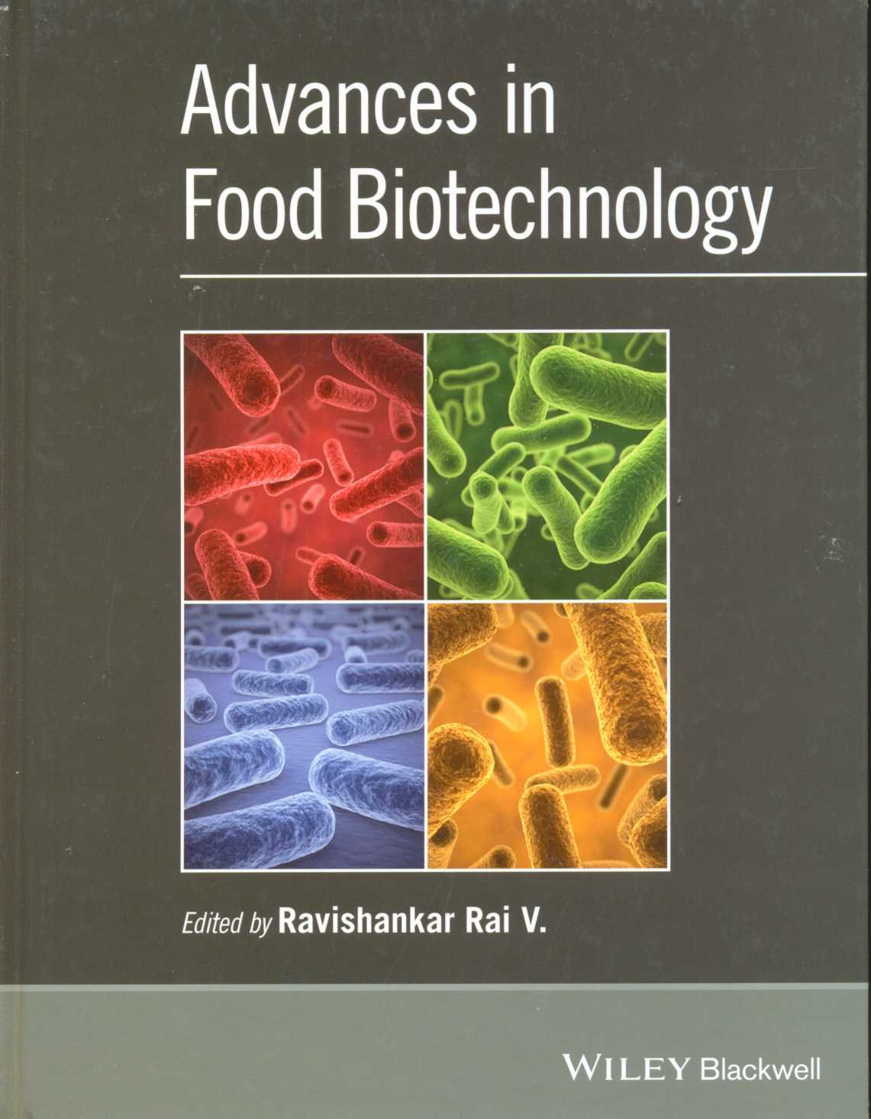
В библиотеке имеется 1 экз.
Advances in Food Biotechnology [Текст] / ed. R. V. Ravishankar. - Chichester : Wiley-Blackwell, 2016. - 719 p.
Открытие методов биотехнологии в пищевых производствах привело к увеличению продуктов питания и повышению их качества и безопасности. Книга «Современная пищевая биотехнология» охватывает такие темы, как: достижения в области технологии ферментации; прогресс в разработке здоровых продуктов питания и питательных веществ; методы улучшения качества пищи; генетически модифицированные продукты, их технологические и питательные свойства, аспекты безопасности пищевых продуктов в отношении обнаружения и контроля пищевых патогенов.
Книга состоит из семи частей. Часть I посвящена глобальной продовольственной безопасности и вопросам ГМО как решению этой проблемы. В части II и III обсуждается применение ферментов в пищевой промышленности. В части IV рассматриваются полезные продукты и нутрицевтики, механизмы их действия и пользы для здоровья. В части V рассматривается вопрос о валоризации пищевых отходов с использованием биотехнологий. Часть VI посвящена молекулярным методам для обнаружения и контроля пищевых патогенов их токсинов. В части VII рассматриваются новые технологии в пищевой промышленности. Обсуждаются инновационные методы, используемые при обработке, упаковке и консервировании пищевых продуктов, как для сохранения их целостности, так и для улучшения их питательных качеств.
Монография может служить пособием для преподавателей и студентов вузов, а также научным работникам и специалистам в области пищевой промышленности.

Slide 10
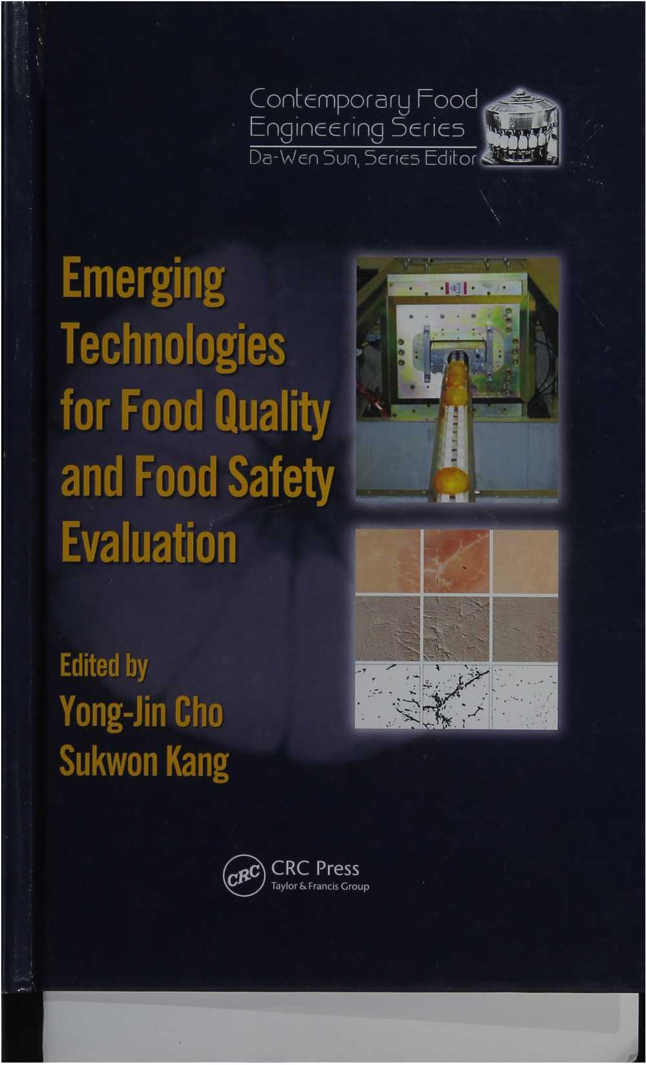
В библиотеке имеется 1 экз.
Emerging Technologies for Food Quality and Food Safety Evaluation [Текст] / ed. Y.-J. Cho. - Boca Raton : CRC Press Taylor & Francis Group, 2011. - 346 p. -
Оценка качества и безопасности продуктов питания является одной из ключевых задач в процессе производства продуктов питания и напитков, а также в научно-исследовательской работе. Целью книги «Современные технологии определения качества продуктов питания и пищевой безопасности» является представление новых технологий для количественной и качественной оценки пищевых продуктов.
Книга состоит из 11 глав. В первой главе описываются параметры качества пищевых продуктов, такие как цвет, структура, форма и размер, химический состав, вкус, безопасность и т. д. В главах 2-11 рассматриваются инструменты для для сенсорной оценки: компьютерное зрение, ближняя инфракрасная область (NIR), ядерный магнитный резонанс (ЯМР) и магнитно-резонансные изображения (MRI), акустические и ультразвуковые системы, мультиспектральные и гиперспектральные методы визуализации, «электронные носы», биосенсоры и нанотехнологии в системах оценки качества и безопасности пищевых продуктов.
Авторы надеются, что эта книга будет полезна студентам, преподавателям, научным и практическим работникам пищевой отрасли.

Slide 11
В библиотеке имеется 1 экз.
The Microbiological Safety of Low Water Activity Foods and Spices [Текст] / ed.: J. B. Gurtler, M. P. Doyle, J. L. Kornacki. - New York : Springer Science+Business Media Dordrecht, 2014. - 444 p.
В настоящее время все чаще возникают вспышки пищевых отравлений продуктами с низким содержанием воды – сухими молочными смесями, высушенными мясными, мучными и молочными продуктами и др., причиной которых является патогенная флора – Salmonella spp. или энтерогеморрагическая бактерия E. coli.
Книга «Микробиологическая безопасность пищевых продуктов и специй с низким содержанием влажности» дает представление о проблемах микробиологической безопасности пищевых продуктов как переносчиков патогенов. Приводятся актуальные факты и цифры вспышек заболеваний пищевого происхождения и отзыва продуктов. В книге представлены практические подходы к определению источников стойких штаммов бактерий в пищевой промышленности и методы их устранения. Отдельные главы посвящены таким продуктам питания как специи, сухие молочные и мясные продукты, сухие завтраки, детское питание, орехи, мука шоколад и кондитерские изделия, чай, травы и корма для домашних животных.
Книга содержит рекомендации по тестированию продуктов на предмет выявления патогенов. Рассматриваются процессы дезактивации продуктов с низким содержанием влаги, включая тепло, пар, облучение, микроволны и альтернативные виды энергии.

Slide 12
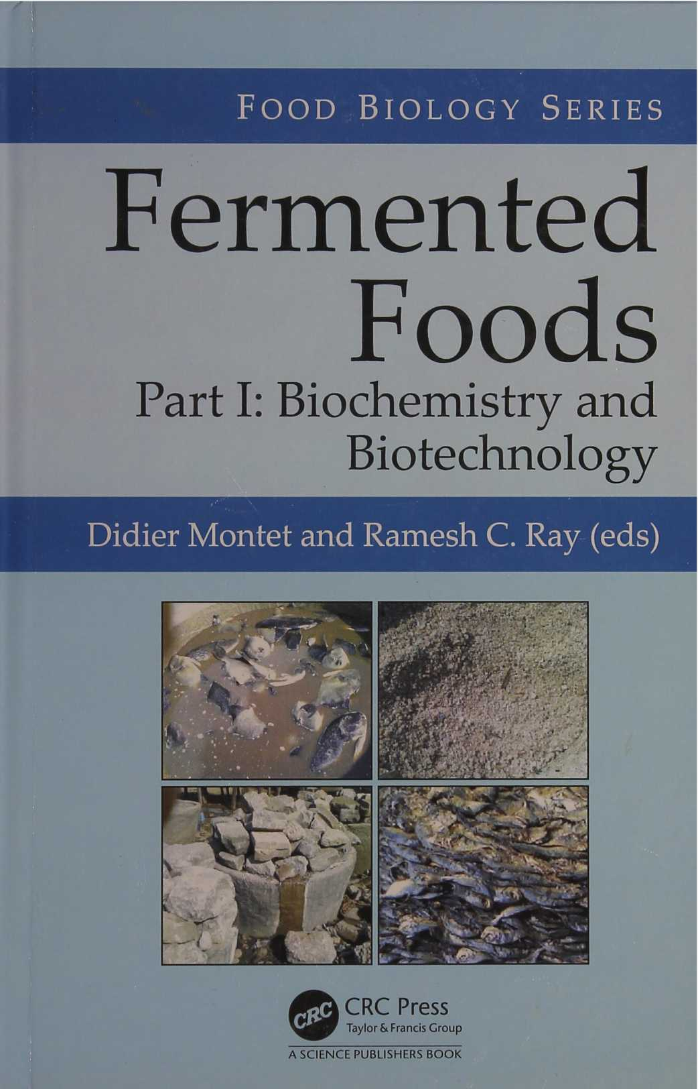
В библиотеке имеется 1 экз.
Fermented Foods [Текст] / ed.: D. Montet, R. C. Ray. - Boca Raton : CRC Press Taylor & Francis Group, 2016. - 403 p.
Традиционные ферментированные пищевые продукты являются не только основным продуктом питания в развивающихся странах, но и продуктом здорового питания в развитых странах. Постепенно обнаруживается полезность таких продуктов для здоровья человека, и все больше современных биотехнологий используется для их производства.
Прогрессивные биотехнологии и биохимия традиционных ферментированных пищевых продуктов отличаются друг от друга, так как микроорганизмы и пищевые матрицы изменяются в широких пределах.
Книга «Ферментированные продукты питания» состоит из двух частей. В представленной первой части «Биохимия и биотехнология» рассматриваются общие аспекты биохимии и биотехнологического применения ферментированных продуктов, включая уксуснокислые и молочнокислые бактерии, этанольные дрожжи и грибы, участвующие в ускорении созревания ферментированных продуктов, а также метагеномика ферментированных продуктов.

Slide 13
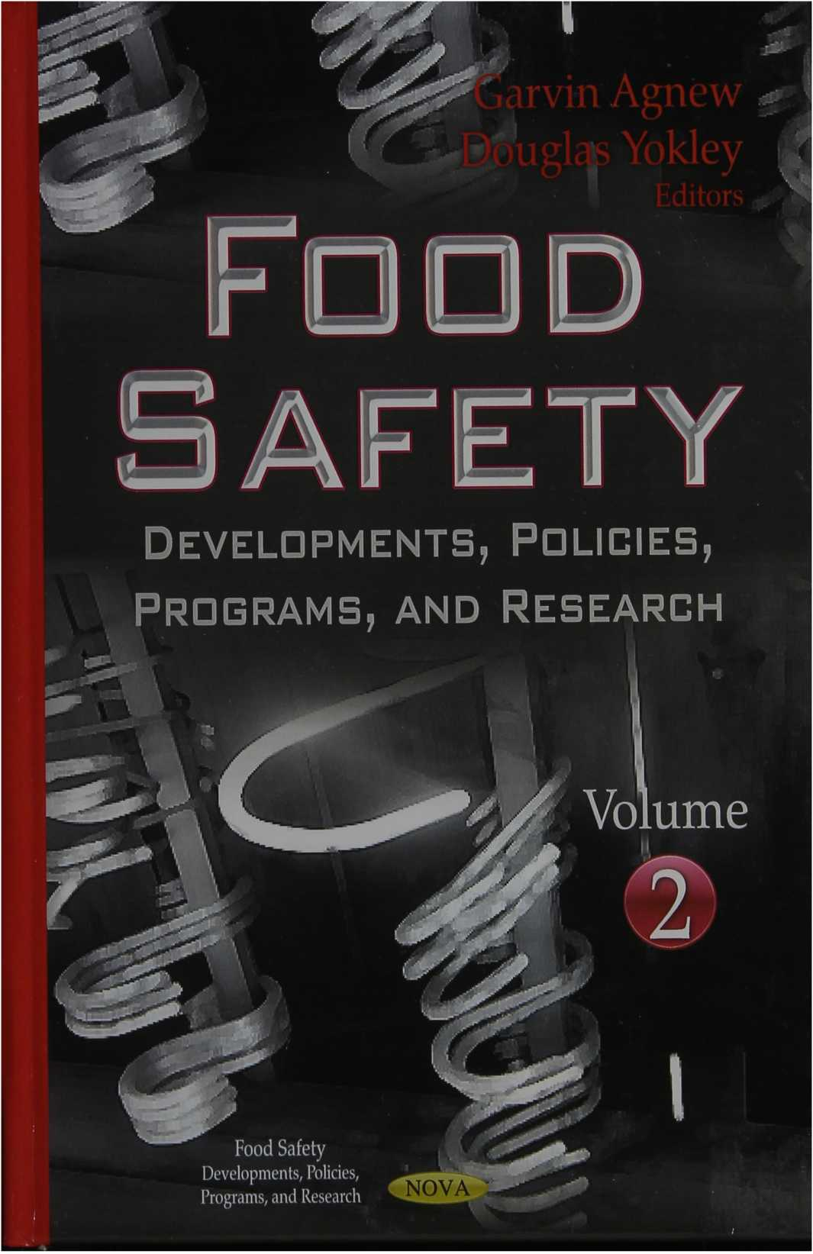
В библиотеке имеется 1 экз.
Food Safety: Development, Policies, Programs and Research [Текст] . - Vol. 2 / ed. G. Agnew, D. Yokley. - New York : Nova Science Publishers, Inc., 2013. - 189 p.
За регулирование безопасности продовольственного снабжения США несут ответственность многочисленные федеральные, государственные и местные агентства. Основная ответственность лежит на Управлении по контролю за продуктами и лекарствами (FDA) и Министерстве сельского хозяйства США (USDA).
Книга «Пищевая безопасность: развитие, политика, программы, исследования» представляет собой обзор работы FDA по контролю над импортом продовольствия, оценке и инспекции производства, использованию системы рычагов.
В книге описываются права и область деятельности Управления в сфере надзора на безопасности продукции, включая консультирование правительства в создании законов, создание различных структур Управления, имеющих целью создание пищевой безопасности.

Slide 14
В библиотеке имеется 1 экз.
Food Safety Chemistry: Toxicant Occurrence, Analysis and Mitigation [Текст] / ed.: L. Yu, S. Wang, B. -G. Sun. - Boca Raton : CRC Press Taylor & Francis Group, 2015. - 334 p.
Книга «Химия безопасности пищевых продуктов: определение, анализ и обезвреживание токсинов» рассматривает химию пищевых токсинов, возникающих при переработке, приготовлении и хранении пищевых продуктов, предоставляет информацию, необходимую для разработки практических подходов к контролю и снижению уровня токсинов в пищевых продуктах и их ингредиентах, включая растительные масла.
Книга дает понимание химических и биохимических механизмов, участвующих в образовании определенных пищевых токсинов, посредством систематического обзора появления этих пищевых токсинов, а также химических и биохимических механизмов, участвующих в их образованиях во время переработки и хранения пищевых продуктов
В ней также описываются профили их абсорбции и распределения, факторы, влияющие на уровень токсинов в пищевых продуктах, а также улучшенные аналитические методы контроля качества пищевых продуктов и другие исследования в отношении этих химических веществ.
Руководство включает перечень общепринятых аналитических методов в области безопасности пищевых продуктов и резюме текущих исследований, связанных с химическими загрязнителями пищевых продуктов.

Slide 15
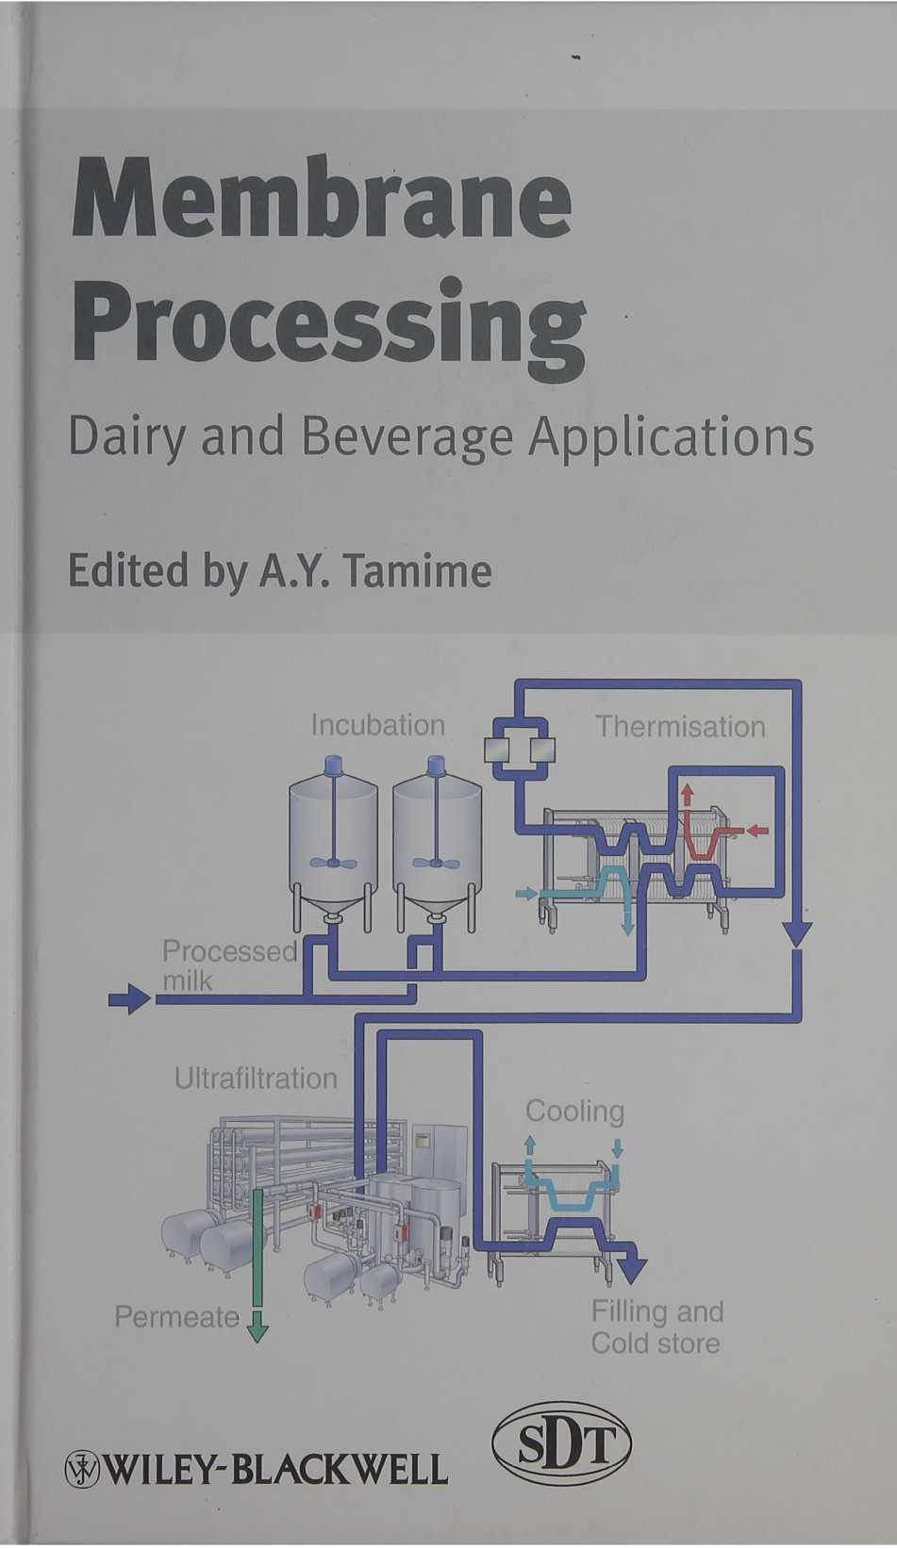
В библиотеке имеется 1 экз.
Membrane Processing. Dairy and Beverage Applications [Текст] / ed. A. Y. Tamime. - Chichester : Wiley Blackwell, 2013. - 349 p .
За последние два десятилетия произошли значительные изменения в процессах мембранной фильтрации в молочной промышленности и производства напитков. Системы фильтрации можно разделить на четыре основные группы: обратный осмос, нанофильтрация, ультрафильтрация и микрофильтрация. Основная цель книги «Мембранная обработка: применение в производстве молочных продуктов и напитков» - критически оценить совокупность научных знаний, применяемых в молочной промышленности и производстве напитков, как инновационного инструмента повышения качества и безопасности.
Книга состоит из трех частей. В части I рассматриваются мембранные процессы, которые используются в производстве молочных продуктов и напитков на частных предприятиях. В части II представлена информация о применении мембранных процессов при производстве молочных продуктов, начиная от первичной обработки молока на фермах как начальной стадии производства и заканчивая приготовления фракций молока и сыворотки для получения ингредиентов для молочной продукции. В части III рассматривается применение мембранных процессов (концентрирование, нейтрализация и деалкоголизация) в производстве фруктовых соков, пива и сидра, вина и уксуса.
Монография может быть полезна специалистам в области пищевой промышленности, преподавателям, студентам.

Slide 16
В библиотеке имеется 1 экз.
Stine, T. Principles of Toxicology [Текст] / T. Stine, T. M. Brown. - Boca Raton : CRC Press Taylor & Francis Group, 2015. - 437 p.
Основу учебника «Принципы токсикологии» составляет курс лекций, разработанный преподавателями Университета Клемсона, штат Южная Каролина, США как охватывающий наиболее широкий спектр тем токсикологии.
Цель книги - служить в качестве подробного, но легкого для понимания учебника токсикологии для первого курса бакалавриата. Авторы применяют уровневый подход – от простого к сложному. Начальные главы книги посвящены молекулярной и клеточной токсикологии, затем рассматриваются вопросы физиологической токсикологии и в конечных главах – экологическая токсикология. Дополнительные главы охватывают некоторые из множества прикладных областей токсикологии.
В каждой главе справочные материалы объединены с текстом лекций с целью облегчения понимания ключевых принципов и концепций токсикологии. Также включен ряд тематических исследований, в которых эти принципы и концепции применяются в решении конкретных проблем реальной жизни, имеется обширная система перекрестных ссылок.
Учебник предназначен для преподавателей и студентов вузов, а также научных работников в области токсикологии.

Slide 17
В библиотеке имеется 1 экз.
Roller, S. Essential Microbiology and Hygiene for Food Professionals [Текст] / S. Roller. - London : Hodder Arnold, 2012. - 226 p.
Автор книги «Основы микробиологии и гигиены для специалистов в области питания» читает лекции по микробиологии пищевых продуктов в Университете Западного Лондона. Он столкнулся с проблемой отсутствия учебников по микробиологии для студентов первых курсов и слушателей курсов по обучению специалистов в области общественного питания, которые не обладают достаточными знаниями в области микробиологии. Данная книга призвана восполнить этот пробел. В ней рассматриваются вопросы микробиологии и гигиены пищевых продуктов на начальном уровне, даются начальные знания о микробах, возникающих в процессе неправильного хранения и приготовления пищи, описываются методы распознавания микроорганизмов (сальмонеллы, листерии, стафилококки и др.), вопросы личной гигиены и гигиены продуктов питания (способы мытья рук, хранения и приготовления продуктов).
Книга будет полезна студентам первых курсов, преподавателям, слушателям курсов, работникам общественного питания и широкому кругу читателей.

Slide 18
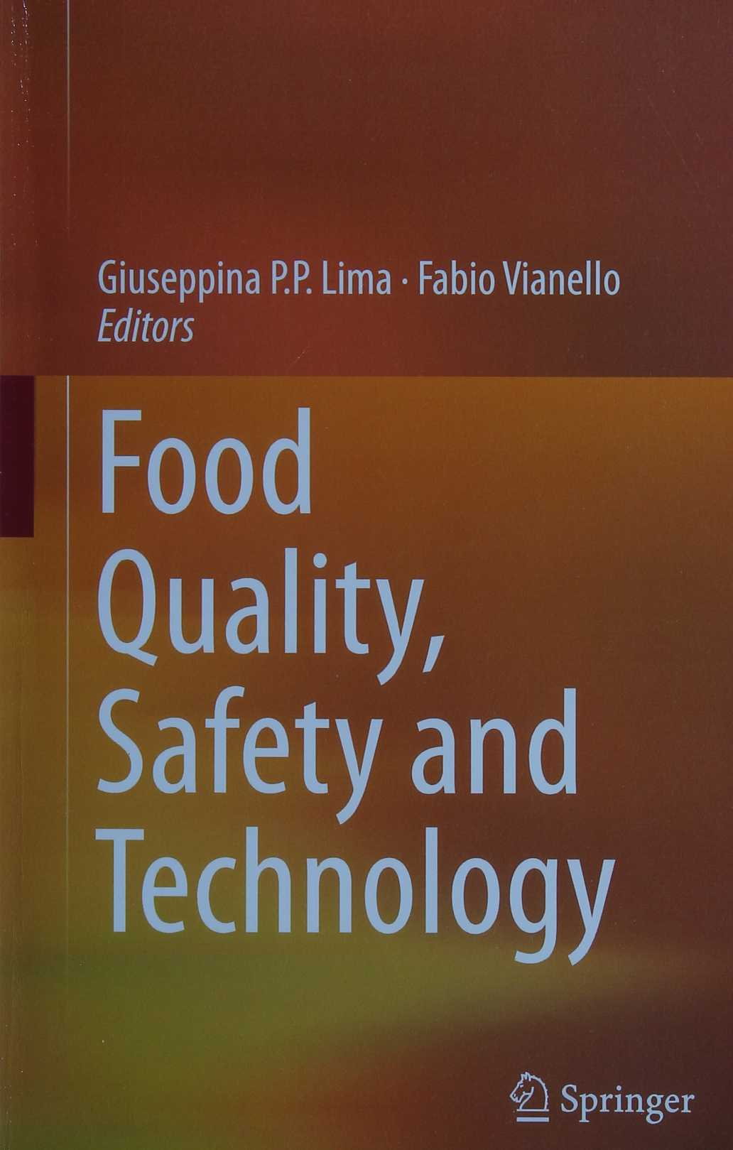
В библиотеке имеется 1 экз.
Food Quality, Safety and Technology [Текст] / ed.: G. P.P. Lima, F. Vianello. - Wien : Springer-Verlag, 2014. - 195 p.
Книга «Качество, безопасность и технология пищевых продуктов» представляет собой материалы одноименной конференции, состоявшейся 24-27 сентября 2012 года в Бразилии.
Целью конференции был обмен научными знаниями в области агрономии, технологии продовольственных продуктов, ветеринарии и смежных с ними отраслей, а также возможность общения научных работников Бразилии, Испании и Италии. Инициатива конференции была направлена на достижение общепризнанных научных принципов безопасности и качества пищевых продуктов, которые могли бы последовательно применяться в промышленном и производственном секторах. В материалах конференции обращалось внимание на то, что эффективные системы контроля пищевых продуктов имеют важное значение для охраны здоровья и безопасности потребителей, а так как продукция этих стран идет больше на экспорт, то значение безопасности возрастает. На конференции рассматривались вопросы хранения, упаковки, транспортировки животноводческой и растениеводческой продукции на основе принципов безопасности, в частности, применение натуральных добавок для увеличения срока хранения продукции, биосенсоров в качестве инструмента анализа качества продукции, контроль применения анаболиков в животноводстве, вопросы кормовых добавок для животных (селен, омега-3, и др.), определение химических компонентов продукции (антиоксидантов, витаминов, нитратов и др.).

Slide 19
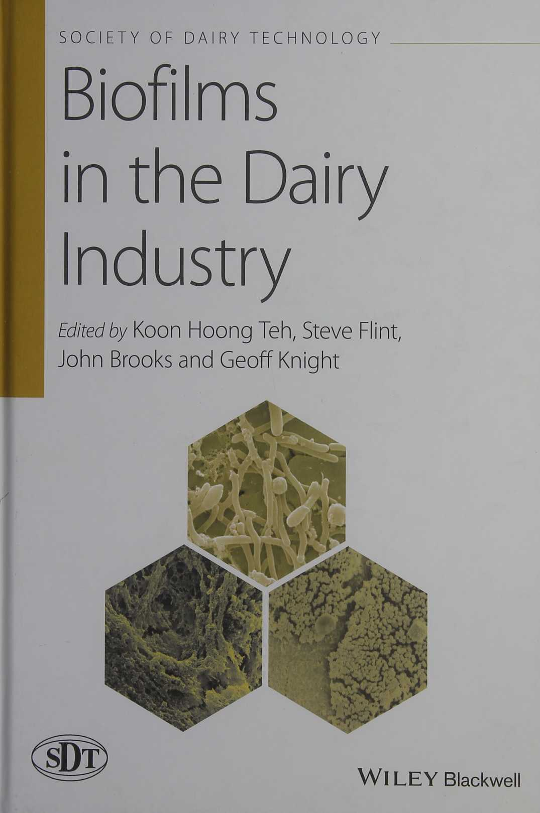
В библиотеке имеется 1 экз.
Biofilms in the Dairy Industry [Текст] / ed. K. H. Teh [et al.]. - Chichester : Wiley Blackwell, 2015. - 263 p.
В последнее время широко изучается тема биопленок в молочном производстве, начиная от воздействия микробных ферментов, образующихся при транспортировке сырого молока, до механизмов формирования биопленки термофильными спорообразующими бактериями.
Книга «Биопленки в молочной промышленности» дает всесторонний обзор проблем, связанных с биопленкой и стоящих перед молочным производством. Вводный раздел охватывает определение и основные концепции формирования и развития биопленки и дает обзор проблем, вызванных появлением биопленок вдоль всей цепочки производства молочных продуктов. Второй раздел посвящен конкретным вопросам, связанным с биопленкой, включая влияние биопленок на качество сырого молока, образование биопленки термодугированными стрептококками и термофильными спорообразующими бактериями на молочных заводах, наличие патогенов в биопленках и влияние биопленок на отходы молочного производства. В заключительном разделе рассматривается применение подходов моделирования к контролю биопленок. Также представлены потенциальные средства для уменьшения загрязнения во всей цепочке производства молочных продуктов.
Книга предназначена для специалистов молочного дела, которые стремятся улучшить качество продукции и повысить эффективность производства за счет оптимизации и сокращения эксплуатационных расходов.

Slide 20
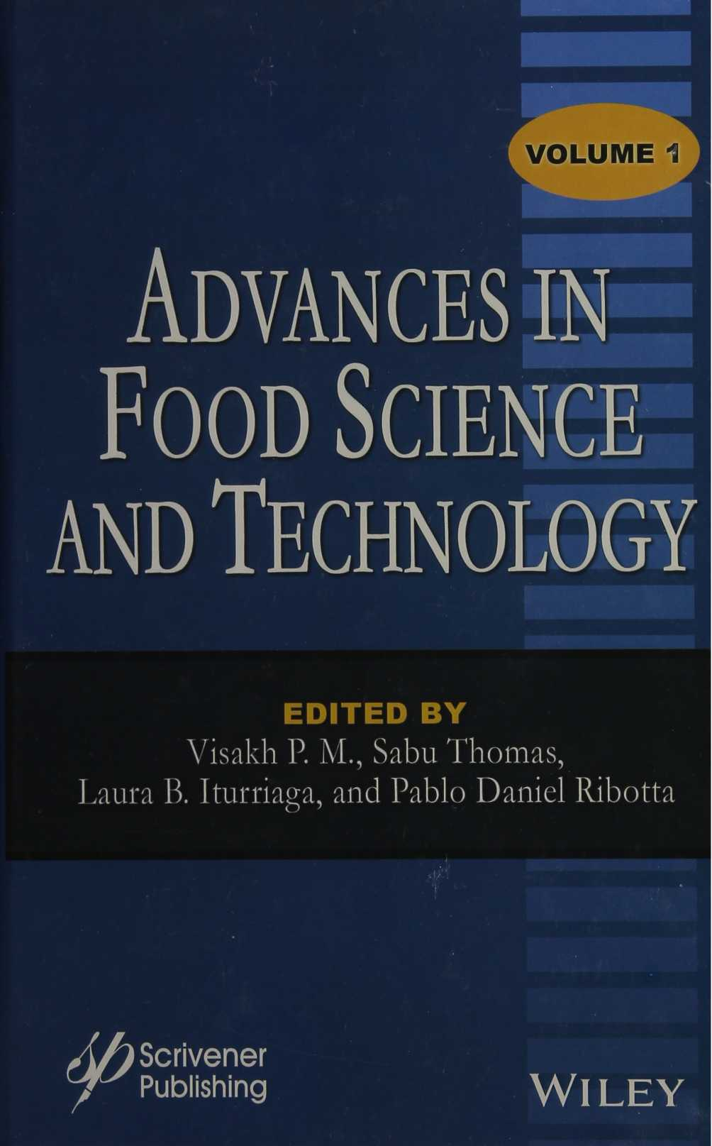
В библиотеке имеется 1 экз.
Advances in Food Science and Technology [Текст]. Vol. 1 / ed. P. M. Visakh. - New York : Scrivener Publishing : Wiley, 2013. - 304 p.
Книга «Достижения науки и технологии в области продуктов питания» обобщает многие из последних исследований по этой теме, таких, как продовольственная безопасность, нанотехнологии в пищевых производствах, замороженные продукты, производство, свойства и качества пищевой продукции, факторы, оказывающие влияние на ее производство, содержание микроэлементов в продуктах (их химические свойства, анализ и влияние на продукты питания), бионанокомпозиты для применения в пищевой упаковке (биополимерная пленка и ее модификации, их свойства, токсичность, безопасность) и т. д.
Содержание книги охватывает важнейшие темы в области науки о пищевых продуктах и пищевых технологиях и может служить справочником для научных работников в этой области, а также пособием для студентов вузов, магистрантов, аспирантов, преподавателей.

Slide 21
Выставку подготовила
библиотекарь НБ «Білім орталығы»
Иванова А.Л.

